Slide 1
Analisi del ciclo di vita
Questo progetto è stato finanziato con il sostegno della Commissione europea. L'autore è il solo responsabile di questa comunicazione e la Commissione declina ogni responsabilità sull'uso che potrà essere fatto delle informazioni in essa contenute. Numero di presentazione: 2021-1-ES02-KA220-YOU-000028609

Slide 2
Indice
Introduzione
Valutazione del ciclo di vita (LCA)
Le fasi principali dell'LCA
Valutazione dell'impatto del ciclo di vita (LCIA)
Categorie di impatto
Come vengono raccolti i dati per la valutazione del ciclo di vita?
Quali sono le fasi di completamento di uno studio LCA?
Terminologia della valutazione del ciclo di vita
Conclusione

Slide 3
Introduzione
Analisi del ciclo di vita
L'analisi del ciclo di vita (LCA) è un metodo per quantificare gli impatti ambientali di un determinato prodotto. Nell'LCA, viene creato un inventario per illustrare le risorse utilizzate, le sostanze inquinanti generate e l'utilità del prodotto. Sulla base di quanto detto, è necessaria una valutazione per stimare l'influenza che il prodotto ha sulla salute umana, sulla funzione dell'ecosistema e sull'esaurimento delle risorse naturali. Pertanto, questa analisi aiuta gli imprenditori quando intendono fornire informazioni utili per prendere decisioni rispettose dell'ambiente.

Slide 4
Valutazione del ciclo di vita (LCA) La valutazione del ciclo di vita (LCA) è definita come l'analisi sistematica dei potenziali impatti ambientali di prodotti o servizi durante il loro intero ciclo di vita.

Slide 5
Durante la valutazione del ciclo di vita (Analisi del ciclo di vita), la valutazione avviene lungo l'intero ciclo di vita di un prodotto (compreso il periodo di validità e le fasi di fine vita) o di un servizio. Essa comprende anche, ma non solo, le parti costitutive di una produzione (materie prime, ausiliarie e materiali operativi); a monte (ad esempio, i fornitori), a valle (ad esempio, i fornitori),
gestione dei rifiuti); e lo smaltimento (ad esempio, l'incenerimento dei rifiuti).
La valutazione dell'impatto del ciclo di vita (Life Cycle Impact Assessment, LCIA) copre tutti gli input rilevanti del ciclo di vita.
ambiente (ad esempio, minerali e petrolio grezzo, acqua, uso del suolo) e le emissioni di gas serra nell'aria, nell'acqua e nel suolo (ad esempio, anidride carbonica e ossidi di azoto).

Slide 6
Le principali fasi della valutazione del ciclo di vita
Definizione dell'obiettivo e dell'ambito
È necessario definire una base di confronto funzionale e il livello di dettaglio richiesto. Quindi, si deve stabilire un obiettivo di portata, che comprenda gli obiettivi, le applicazioni e i destinatari. Successivamente, è necessario determinare una revisione critica dell'obiettivo.
Analisi dell'inventario
Un'analisi dell'inventario fornisce un elenco di tutti gli input e gli output associati al ciclo di vita del vostro prodotto o servizio.

Slide 7
Valutazione d'impatto
La valutazione dell'impatto consiste nel valutare le risorse utilizzate e le emissioni generate.
Interpretazione Un'intensa discussione in termini di contributi, rilevanza, robustezza, qualità dei dati e limiti dell'LCA. Seguiranno valutazioni su come ridurre gli effetti negativi sull'ambiente.

Slide 8
Come si raccolgono i dati per la valutazione del ciclo di vita?
Normalmente raccolti attraverso modelli di raccolta dati.
Raccolta automatizzata dei dati attraverso i sistemi di origine.
Le fonti di dati primari includono le distinte dei materiali/ricette, il software PLM, le bollette delle utenze, le letture dei contatori, i registri degli acquisti, gli inventari dei rifiuti, i rapporti sulle autorizzazioni alle emissioni, le specifiche delle apparecchiature e le misurazioni nelle linee di produzione.
Le fonti di dati secondari includono banche dati LCA, letteratura tecnica, articoli di riviste, presentazioni di conferenze, brevetti e altro.
Tutti i dati raccolti devono essere garantiti dal punto di vista qualitativo e controllati per verificarne la completezza e la coerenza, ad esempio attraverso controlli del bilancio di massa, del profilo delle emissioni, delle intensità energetiche, del bilancio idrico e simili.

Slide 9
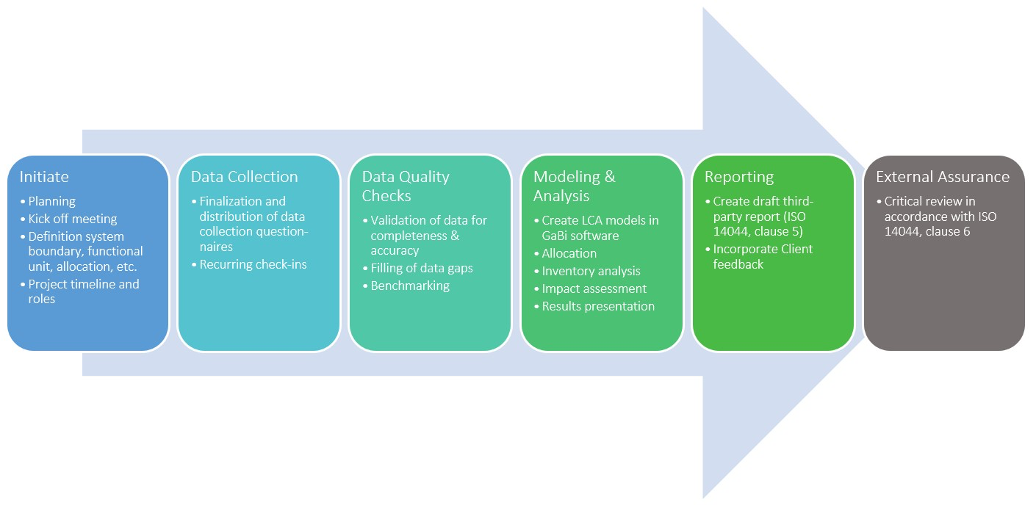
Quali sono le fasi del completamento di uno studio LCA?
Il grafico seguente riassume l'approccio complessivo di uno studio LCA,
si è affermato come approccio di best-practice nel corso di decenni di esecuzione e di
fornendo studi LCA di qualità. I risultati sono per i clienti di una moltitudine di
diversi settori.

Slide 10
Terminologia della valutazione del ciclo di vita
Confine del sistema
Si tratta di una descrizione delle attività incluse ed escluse dalle fasi del ciclo di vita del prodotto.
Sistema di prodotti
L'insieme di tutte le attività all'interno del perimetro del sistema che sono associate all'unità funzionale.

Slide 11
Unità funzionale
Unità di riferimento per il dimensionamento del sistema di prodotti in base alle funzioni fornite. Ad esempio, 100 paia di mani asciugate (ad esempio, per asciugamani di carta e asciugamani elettrici), 1 litro di caffè erogato (ad esempio, per le macchine da caffè), 1.000 pagine stampate (ad esempio, per le stampanti da ufficio) o 1 tonnellata-chilometro (ad esempio, per il trasporto di merci).
Flusso di riferimento
Il numero di prodotti deve essere fornito nell'unità funzionale, espressa in massa, energia, area, volume o qualsiasi altra unità fisica. Per le LCA che valutano prodotti intermedi o materie prime senza un uso finale specificato, il flusso di riferimento può fungere da unità funzionale (ad esempio, 1 tonnellata di metallo A o di prodotto chimico B).
Analisi dell'inventario del ciclo di vita (LCI)
La raccolta e l'analisi di tutti i dati sono necessarie per quantificare gli input (flussi di risorse ed energia) e gli output (emissioni e altri rilasci) all'interno e all'esterno del sistema produttivo.

Slide 12
Valutazione dell'impatto del ciclo di vita (LCA)
La valutazione dei potenziali impatti ambientali si basa sull'analisi LCI.
Interpretazione
Discutere e valutare i risultati dell'LCI e della LCA. Include il confronto degli scenari e l'identificazione dei potenziali di miglioramento esistenti.
Segnalazione
Documentare lo studio LCA in modo completo e trasparente, in conformità ai requisiti della norma ISO 14044.
Revisione critica
Valutazione di conformità da parte di esperti indipendenti per confermare l'aderenza ai requisiti della norma ISO 14044. Lo studio LCA deve essere sottoposto a revisione esterna da parte di un gruppo di tre esperti indipendenti se l'azienda intende renderlo pubblico.

Slide 13
Categorie di impatto
Cambiamento climatico (anche detto riscaldamento globale o impronta di carbonio)
È un effetto causato da molte emissioni di gas serra, come CO2 e metano.
Eutrofizzazione (anche detta sovrafertilizzazione)
L'eutrofizzazione comprende tutti i potenziali impatti di livelli eccessivamente elevati di macronutrienti. L'arricchimento di nutrienti può causare un cambiamento indesiderato nella composizione delle specie e un'elevata produzione di biomassa negli ecosistemi acquatici e terrestri (ad esempio, fioriture algali potenzialmente tossiche).
Acidificazione
Misura delle emissioni che provocano effetti acidificanti sull'ambiente. Il potenziale di acidificazione misura la capacità di una molecola di aumentare la concentrazione di ioni idrogeno (H+) in presenza di acqua, diminuendo così il valore del pH (ad esempio, le piogge acide).

Slide 14
Conclusione
L'analisi del ciclo di vita (LCA) è uno strumento molto potente e prezioso per esaminare tutti gli impatti ambientali associati a un prodotto. Al momento della pubblicazione di questo documento, l'LCA sembra essere l'unico metodo per esaminare tutti gli impatti ambientali attribuiti in un unico studio. Lo scopo di condurre un LCA è quello di informare meglio i responsabili delle decisioni, fornendo una prospettiva del ciclo di vita degli impatti ambientali e sulla salute umana. Quando si esegue una LCA di un prodotto complesso come un edificio, sono necessarie molte informazioni diverse da un ampio spettro di discipline, tra cui architetti, geometri, produttori di materiali, aziende di trasporto, aziende di smaltimento dei rifiuti, ecc. Per questo motivo, è necessaria un'ampia base di conoscenze all'interno del team per superare le sfide poste dagli input provenienti da così tante discipline.

Slide 15
Grazie!!!

